Slide 1
Игровые технологии в системе дополнительного образования
интеллиада

Slide 2
предпосылка проекта
Интеллектуальные виды спорта те виды, где результат спортивной деятельности обусловлен решением заданной задачи (правилами этого вида спорта) с преимущественным использованием интеллекта, осуществляется посредством «действия в уме» (или же во «внутреннем плане действия») при доминирующей роли сознательного над бессознательным.
Признак спортизации игры – НАЛИЧИЕ ОБЩЕСТВЕННОЙ ОРГАНИЗАЦИИ.
Основной критерий для выделения – возможность проведения соревнований дистанционно.
Развитие информационно-коммуникативных технологий создает технологические условия интенсивного развития интеллектуальных видов спорта, в том числе и по видеоигр
Междунаро́дная Ассоциа́ция Интеллектуа́льного Спо́рта,
International Mind Sports Association (IMSA)
ВСЕМИРНЫЕ ИНТЕЛЛЕКТУАЛЬНЫЕ ИГРЫ
шахматы
шашки
Го
спортивный бридж

Slide 3
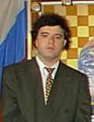
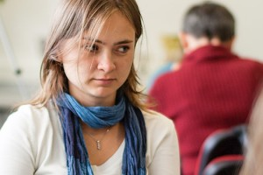
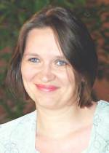
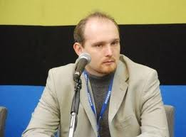
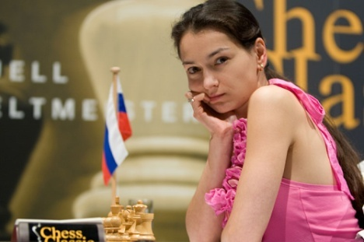
Послы Всемирных игр – участники проекта
Продвижение Проекта может способствовать формированию позитивного образа российского гражданина и быть площадкой для проведения международного общения в новом формате, способствовать образовательной мобильности.
Александр Шварцман
Единственный в мире гроссмейстер в
трех видах шашек
Многократный чемпион мира по шашкам
Заслуженный мастер спорта России
Участник проекта
Наталья Ковалева
Бронзовый призер Чемпионата
Европы по го, 2012 год
Заслуженный мастер спорта России
Участник проекта
Татьяна Пономарева
Двукратная чемпионка
мира по спортивному бриджу
Заслуженный мастер спорта России
Участник проекта
Дмитрий Смит
(Dilvish)
Чемпион мира по
компьютерному спорту
Дисциплина StarCraft
Участник проекта
Александра Костенюк
двенадцатая чемпионка мира по
шахматам среди женщин
Участник проекта

Slide 4
УЧАСТНИКИ ПРОЕКТА
ОБРАЗОВАТЕЛЬНЫЕ ОРГАНИЗАЦИИ
ОБЩЕСТВЕННЫЕ СПОРТИВНЫЕ ОРГАНИЗАЦИИ

Slide 5
ДОРОЖНАЯ КАРТА
НАПРАВЛЕНИЯ
СОЗДАНИЕ
ПРОГРАММНОГО
ПРОДУКТА
ПРОВЕДЕНИЕ
МЕРОПРИЯТИЙ
ИССЛЕДОВАНИЯ
СОРЕВНОВА-
ТЕЛЬНОСТЬ
МОНИТОРИНГ
ОБРАЗОВАТЕЛЬНЫЕ
ПРОГРАММЫ
ОБРАЗОВА-
ТЕЛЬНЫЕ
ФЕСТИВАЛИ
СОУЧАСТИЕ В
СПОРТИВНЫХ
МЕРОПРИЯТИЯХ
ЭКСПЕРТИЗА
КОМПЬЮТЕРНЫХ
ИГР
ФОРМИРУНМЫЕ
СВОЙСТВА
ФОРМИРОВАНИЕ
ПОРТФОЛИО
ЛИЧНОСТИ
РЕЗУЛЬ-
ТАТИВНОСТИ
КОГНИТИВНЫХ
СПОСОБНОСТЕЙ
ПОДГОТОВКА
ТЬЮТОРОВ
НАПОЛНЕНИЕ
ОБЯЗАТЕЛЬНЫХ
ПРЕДМЕТОВ
ОСВЕЩЕНИЕ
В СМИ
МАСТЕР-
КЛАССЫ
ПРОФИЛАКТИКА
РИСКОВ
СТРУКТУРЫ
ИНТЕЛЛЕКТА
ТЕЛЕСНОСТЬ В
ДИГИТАЬНОМ
ОБЩЕСТВЕ
ОТБОР В
СПОРТ
ВЫСШИХ
ДОСТИЖЕНИЙ
ДИАГНОСТИЧЕСКИЕ
СИСТЕМЫ
ПЕРЕПОДГОТОВКА
МЕЖДУНАРОДНЫЕ
ПРОГРАММЫ
ПРОДВИЖЕНИЕ
ПРОЕКТА
СОЗДАНИЕ
ОТЕЧЕСТВЕННЫХ
ИНТЕЛЛЕКТУАЛЬНЫХ
ИГР
СОЗДАНИЕ
ПРИКЛАДНЫХ
ТЕХНОЛОГИЙ
ПОДДЕРЖКА
ЛИДЕРОВ
БАЗЫ ДАННЫХ
ОДАРЕННЫХ
ДЕТЕЙ
ЗАМЕЩЕНИЕ
НЕЭФФЕКТИВНЫХ
ОБРАЗОВАТЕЛЬНЫХ
ПРОГРАММ
ОБРАЗ
ГРАЖДАНИНА

Slide 6
СОДЕРЖАНИЕ ПРОЕКТА
КОМПЛЕКСНЫЕ МЕРОПРИЯТИЯ,
НАПОЛНЕННЫЕ ИНТЕЛЛЕКТУАЛЬНЫМИ ВИДАМИ СПОРТА И ИГРАМИ
Проведение массовых образовательных
фестивалей, мастер-классов и семинаров
Научные исследования специфики формирования когнитивности в дополненной реальности
Методическая поддержка педагогов, развивающих
интеллектуальные виды спорта
Технологическая поддержка проведения соревнований в сети
Школьная спортивная лига и конкурс
ИТ-волонтер

Slide 7
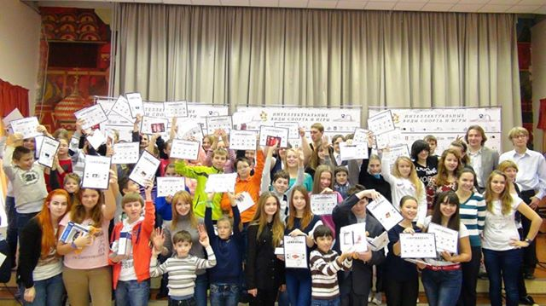
итоги реализации проекта в городе Москва
12 образовательных фестивалей «Интеллиада» – общее количество участников – более 5000 человек
Школьная спортивная лига по интеллектуальным видам спорта – 72 школы (районные и окружные соревнования дистанционно) – более 1200 участников в 97 турнирах он-дайн
Инклюзивные Интеллектуальные игры – 900 человек
Семь регионов России выразили готовность развивать проект

Slide 8
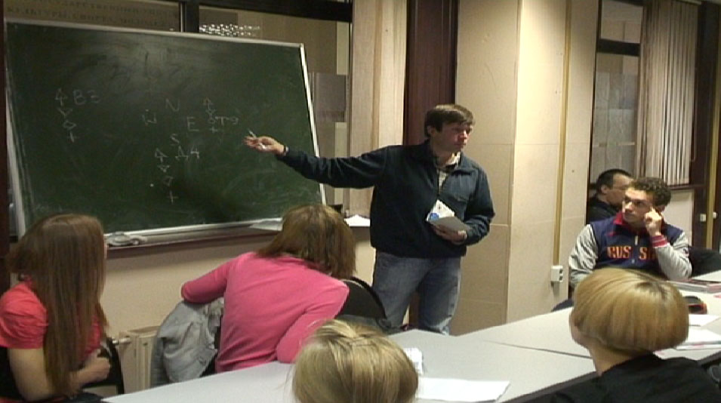
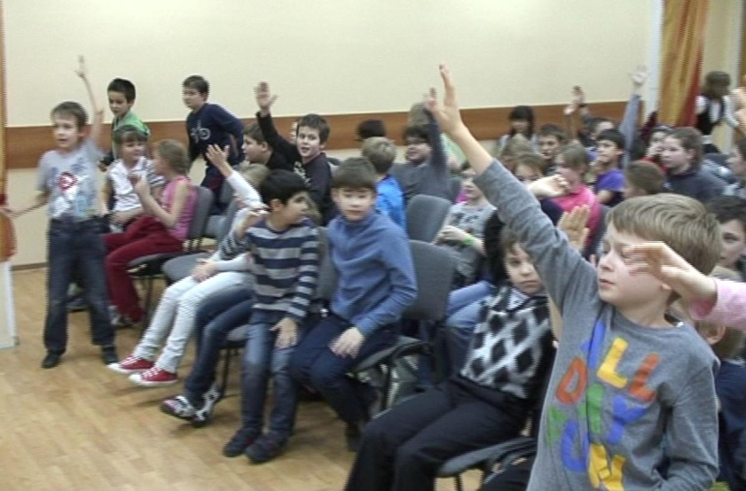
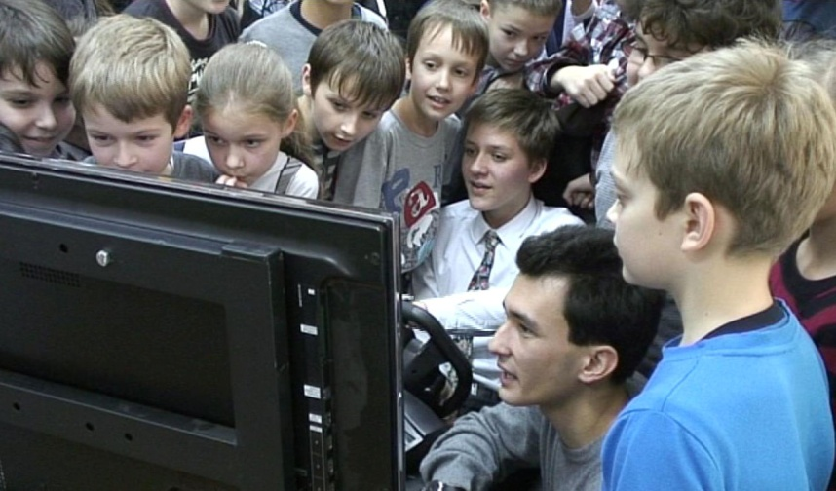
Гений – это нормальный человек. Все остальное – отклонение от нормы.

Slide 9
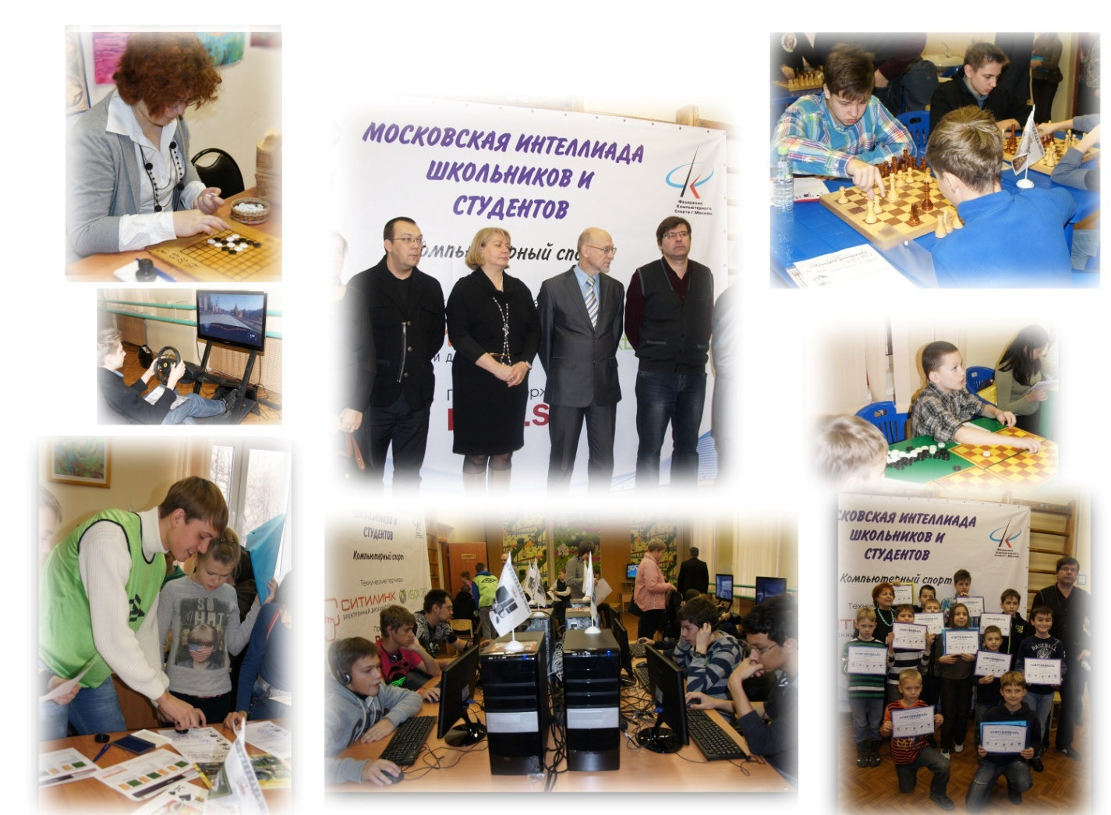
Интеллиада

